Slide 1
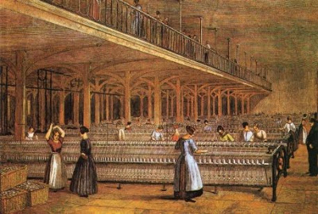
Τα δικαιώματα των γυναικών κατά την βιομηχανική επανάσταση
ΑΝΘΗΛΙΑ ΒΑΣΣΟΥ Γ1

Slide 2
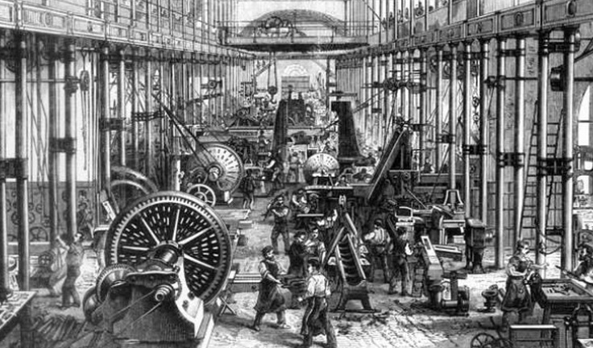
Βιομηχανική επανάσταση
Η Βιομηχανική Επανάσταση ήταν μια περίοδος μεγάλων αλλαγών στην παραγωγή και την οικονομία.
Ξεκίνησε τον 18ο αιώνα στο Ηνωμένο Βασίλειο και εξαπλώθηκε σε άλλες χώρες. Η χρήση μηχανών άλλαξε τον τρόπο ζωής και εργασίας.
Οι γυναίκες μπήκαν μαζικά στην αγορά εργασίας, αλλά χωρίς ίσα δικαιώματα.

Slide 3
Ρόλος των Γυναικών στην Εργασία
Οι γυναίκες αποτέλεσαν σημαντικό εργατικό δυναμικό.
Συχνά προτιμούνταν από τους εργοδότες, επειδή πληρώνονταν λιγότερο.
Η εργασία τους ήταν απαραίτητη για τη λειτουργία της βιομηχανίας.
Οι γυναίκες εργάζονταν κυρίως:
Σε εργοστάσια υφαντουργίας
Σε ορυχεία
Ως οικιακές βοηθοί

Slide 4
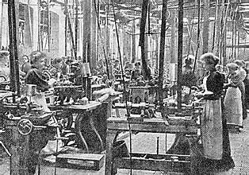
Συνθήκες Εργασίας
Οι συνθήκες εργασίας ήταν ιδιαίτερα δύσκολες. Οι γυναίκες εργάζονταν 10 έως 14 ώρες καθημερινά, με ελάχιστα διαλείμματα.
Οι μισθοί τους ήταν πολύ χαμηλότεροι από των ανδρών.
Επιπλέον, χρησιμοποιούσαν επικίνδυνα μηχανήματα και δούλευαν ανθυγιεινό περιβάλλον.

Slide 5
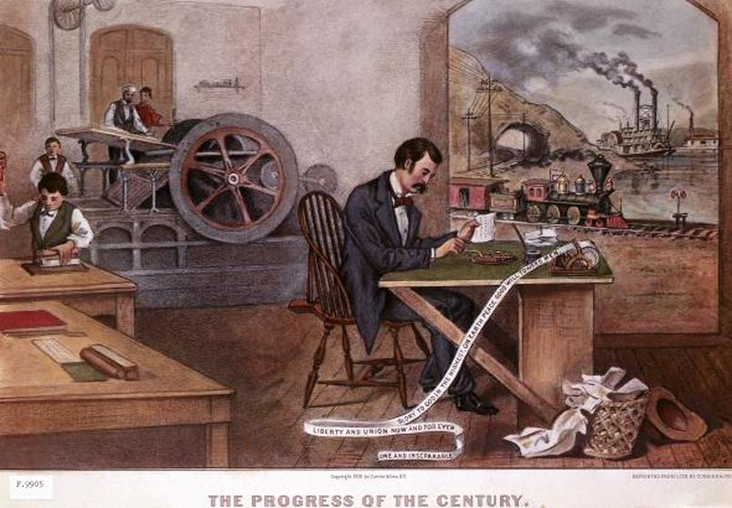
Συνθήκες Ζωής
Οι περισσότερες εργάτριες ζούσαν σε φτωχικές και μικρές κατοικίες κοντά στα εργοστάσια. Οι συνθήκες υγιεινής ήταν κακές και συχνά προκαλούσαν ασθένειες. Η εκπαίδευση ήταν περιορισμένη, ιδιαίτερα για τα κορίτσια.
Πολλές γυναίκες έπρεπε να συνδυάζουν εργασία και φροντίδα της οικογένειας.

Slide 6
Δικαιώματα των Γυναικών
Κατά τη διάρκεια της Βιομηχανικής Επανάστασης, οι γυναίκες είχαν πολύ περιορισμένα δικαιώματα σε όλους τους τομείς της ζωής τους.
Αυτά ήταν :
Δικαίωμα στην εργασία
Περιορισμένα δικαιώματα ιδιοκτησίας.
Δικαίωμα στον γάμο και την οικογένεια
Περιορισμένη πρόσβαση στην εκπαίδευση
Συμμετοχή σε πρώτους κοινωνικούς αγώνες

Slide 7
Δικαίωμα στην εργασία -
Περιορισμένα δικαιώματα ιδιοκτησίας.
Δικαίωμα στην εργασία
Οι γυναίκες μπορούσαν να εργάζονται σε εργοστάσια, σε σπίτια ή ως υπηρέτριες. Ωστόσο, η εργασία τους ήταν χαμηλά αμειβόμενη και χωρίς προστασία.
Περιορισμένα δικαιώματα ιδιοκτησίας
Σε ορισμένες περιπτώσεις, κυρίως αν ήταν ανύπαντρες, μπορούσαν να έχουν κάποια περιουσία. Μετά τον γάμο όμως, συνήθως έχαναν τον έλεγχο αυτής της περιουσίας.

Slide 8
Δικαίωμα στον γάμο και την οικογένεια -
Περιορισμένη πρόσβαση στην εκπαίδευση
Δικαίωμα στον γάμο και την οικογένεια
Οι γυναίκες είχαν ρόλο μέσα στην οικογένεια ως σύζυγοι και μητέρες. Η κοινωνία θεωρούσε αυτόν τον βασικό τους ρόλο.
Περιορισμένη πρόσβαση στην εκπαίδευση
Μερικά κορίτσια είχαν βασική εκπαίδευση, κυρίως στα ανώτερα κοινωνικά στρώματα. Όμως η εκπαίδευση δεν ήταν ίση με των ανδρών.

Slide 9
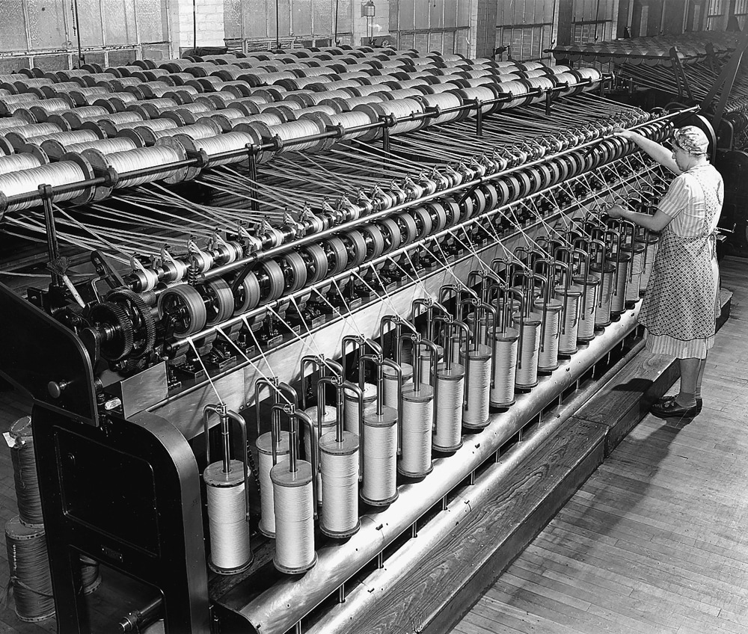
Συμμετοχή σε πρώτους κοινωνικούς αγώνες
Συμμετοχή σε πρώτους κοινωνικούς αγώνες
Αν και δεν είχαν πολιτικά
δικαιώματα, κάποιες γυναίκες
άρχισαν να συμμετέχουν σε
κινήματα διεκδίκησης. Αυτό
οδήγησε αργότερα στην
ανάπτυξη του φεμινιστικού
κινήματος.

Slide 10
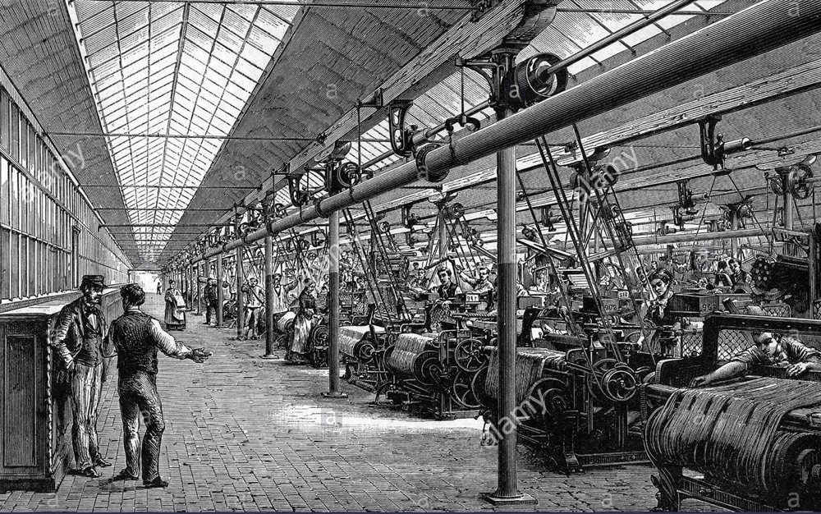
Αλλαγές και Εξελίξεις
Με την πάροδο του χρόνου, οι συνθήκες άρχισαν να βελτιώνονται.
Ψηφίστηκαν νόμοι για την προστασία των εργαζομένων.
Οι γυναίκες απέκτησαν σταδιακά περισσότερα δικαιώματα.
Η θέση τους στην κοινωνία άρχισε να αλλάζει.

Slide 11
ΠΗΓΕΣ
https://nereus.library.upatras.gr/formerpat/ptyxiakes/sdo/sdo_de/2001-2005/6648pe.pdf
https://1lyk-peir-amarous.att.sch.gr/wp-content/uploads/2024/01/%CE%93%CF%85%CE%BD%CE%B1%CE%B9%CE%BA%CE%B5%CE%AF%CE%B1-%CE%BA%CE%B1%CE%B9-%CF%80%CE%B1%CE%B9%CE%B4%CE%B9%CE%BA%CE%AE-%CE%B5%CF%81%CE%B3%CE%B1%CF%83%CE%AF%CE%B1-%CE%911-2.pdf
https://www.europeana.eu/el/stories/a-womans-work-is-never-done-womens-working-history-in-europe
Φωτόδεντρο. http://photodentro.edu.gr/
Βικιπαίδεια Βιομηχανική Επανάσταση. https://el.wikipedia.org/wiki/Βιομηχανική_Επανάσταση

